Slide 1
自动微分法

Slide 2
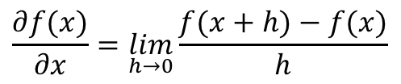
自动微分（AD）
自动微分（AD）将符号微分法应用于最基本的算子，然后代入数值，应用于整个函数
其它常见微分法
符号微分法
数值微分法
$$\frac{∂f(x)}{∂x}=\lim_{h→0}\frac{f(x+h)−f(x)}{h}$$

Slide 3







计算图（大家先忘记BP）
假设
$$z={\left(⟨x,w⟩−y\right)}^{2}$$
分解成最基本的方程
构造有向无环图来表示运算
（这个函数是什么？）
$$z=b^{2}$$
$$b=a−y$$
$$a=⟨x,w⟩$$
$$y$$
$$w$$
$$x$$

Slide 4
计算图
分解成最基本的方程
构造有向无环图来表示运算
显性构造Tensorflow/Theano/MXNet
隐性构造
PyTorch/MXNet
假装这里
有一段代码

Slide 5








反向传播
假设
$$z={\left(⟨x,w⟩−y\right)}^{2}$$
正向
逆向
$$z=b^{2}$$
$$b=a−y$$
$$a=⟨x,w⟩$$
$$y$$
$$w$$
$$x$$
$$\frac{∂z}{∂w}$$

Slide 6
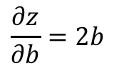
反向传播
假设
$$z={\left(⟨x,w⟩−y\right)}^{2}$$
正向
逆向
$$z=b^{2}$$
读取上一步结果
$$\frac{∂z}{∂b}=2b$$
$$b=a−y$$
$$a=⟨x,w⟩$$
$$y$$
$$w$$
$$x$$
$$\frac{∂z}{∂w}$$

Slide 7

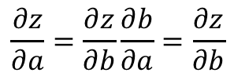
反向传播
假设
$$z={\left(⟨x,w⟩−y\right)}^{2}$$
正向
逆向
$$z=b^{2}$$
$$\frac{∂z}{∂b}=2b$$
$$b=a−y$$
$$\frac{∂z}{∂a}=\frac{∂z}{∂b}\frac{∂b}{∂a}=\frac{∂z}{∂b}$$
$$a=⟨x,w⟩$$
$$y$$
$$w$$
$$x$$
$$\frac{∂z}{∂w}$$

Slide 8


反向传播
假设
$$z={\left(⟨x,w⟩−y\right)}^{2}$$
正向
逆向
$$z=b^{2}$$
$$\frac{∂z}{∂b}=2b$$
$$b=a−y$$
$$\frac{∂z}{∂a}=\frac{∂z}{∂b}\frac{∂b}{∂a}=\frac{∂z}{∂b}$$
$$a=⟨x,w⟩$$
$$y$$
$$w$$
$$x$$
$$\frac{∂z}{∂w}$$
$$=\frac{∂z}{∂a}\frac{∂a}{∂w}=\frac{∂z}{∂a}x^{T}$$
Notes:
穿插向量求导中的转置

Slide 9
反向传播 总结
创建一个计算图
正向：计算有向无环图，储存中间值
反向：逆向计算有向无环图（注意，这一步没有更新w）
减少不需要的图
注意，这一步没有更新w，
正向
逆向

